Slide 1
RESPONSIVE WEB
황민선 TAPERED COFFEE
http://maysun7.dothome.co.kr/

Slide 2


목차
[TAPERED COFFEE]
Part 1_기획의도
3p
Part 2_PHP 개발환경설정
11p
컨셉도출
4p
[회원가입/로그인]
12p
정보구조설계
5p
테이블설계/ 플로우차트/ 테스트케이스
와이어프레임
6p
[게시판]
16p
디자인시안
7p
테이블설계/ 플로우차트/ 유스케이스 다이어그램/ 유스케이스 명세서/ 테스트 시나리오
스타일가이드
10p

Slide 3
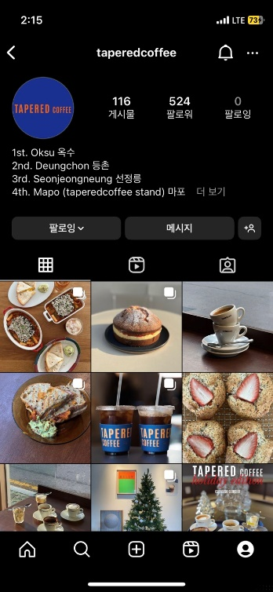

기획의도
[TAPERED COFFEE]
테이퍼드 커피는 최근 몇 년 사이에 생겨난 새로운 브랜드로서, 합리적인 가격대 안에서 테이퍼드만의 밸런스를 갖춘 커피와 베이커리를 선보이고 있다.
심플하면서도 톡톡 튀는 블루 컬러의 브랜드 로고와 깔끔하고 절제된 세련미가 있는 테이퍼드 커피만의 분위기가 느껴지는 인테리어 또한 매장 이용에 큰 만족감을 주고 있으나, 인스타그램과 매장을 방문한 고객의 리뷰 외에는 브랜드에 대한 정보를 접하는데 어려움이 있다.
따라서 홈페이지 제작을 통해 잠재적인 고객들의 정보 접근성을 높이고 브랜드 이미지를 부각 및 상승시키는 효과를 얻고자 한다.

Slide 4
컨셉도출
[TAPERED COFFEE]
1. 부족하지도 과하지도 않은 커피, 베이커리의 맛과 퀄리티, 공간의 편안함을 추구
2. 메인 로고의 블루 컬러와 매장의 인테리어에 사용된 색상들을 활용하며 웹 사이트를 구성
3. 주 이용 연령대는 20~50대이고 simple & minimal 한 취향을 반영함
SIMPLE
BLUE
WHITE
브랜드 이미지
심플한 매장 분위기-> 심플한 디자인
브랜드 로고 색상인 블루, 화이트 톤
브랜드가 만들어진 기간이 길지 않음
->웹 사이트가 없는 상태
->많이 알려지지 않음

Slide 5
정보구조설계
[TAPERED COFFEE]
TAPERED COFFEE
Login
Location
Service
왼쪽 슬라이드 메뉴
메인 화면
Gallery
Location
Contact us
회원가입 버튼
Contact us
Recurit
Catering

Slide 6
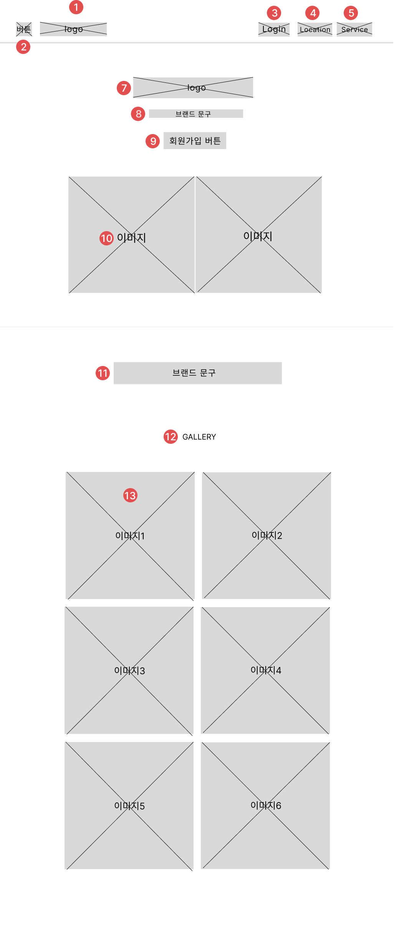
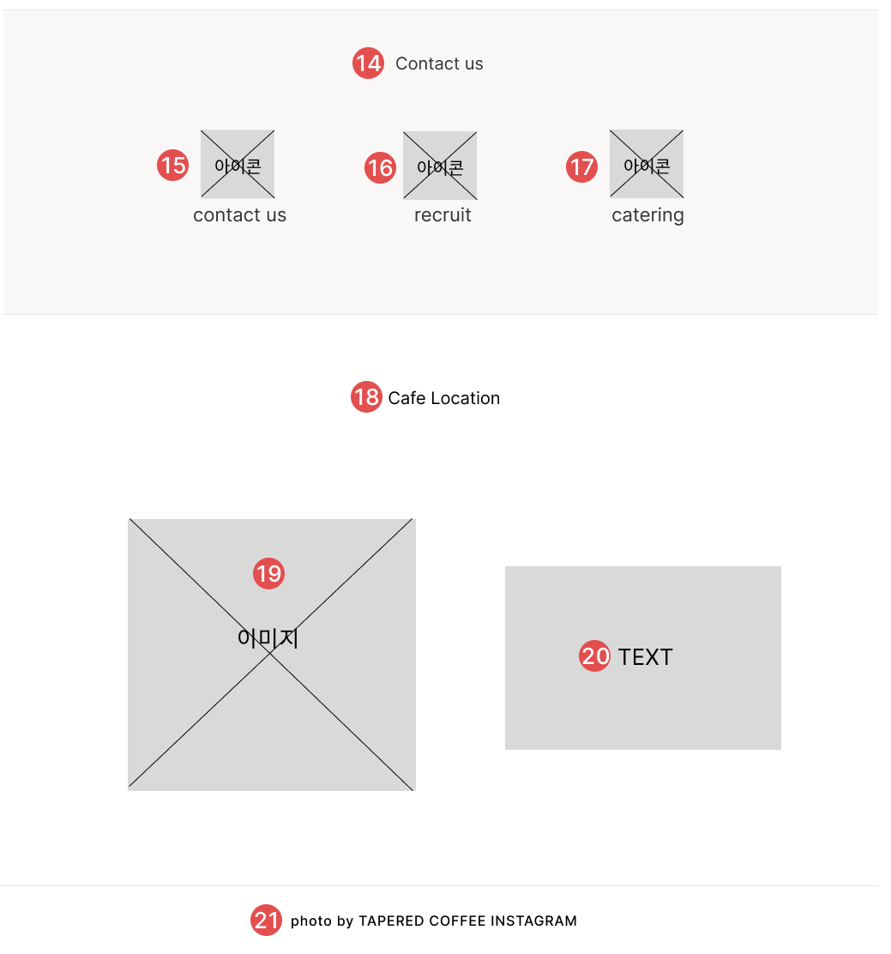
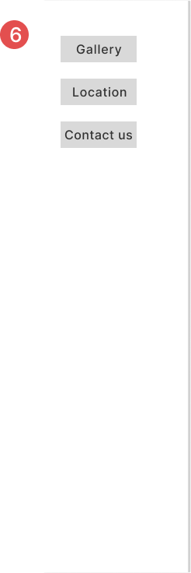
와이어프레임
- Tablet [Main]
1. 로고 2. 메뉴 버튼 3. 로그인 4. 매장 위치 5. 고객 서비스 6. 슬라이드 메뉴 7. 로고 8. 브랜드 관련된 문구 9. 회원가입 버튼 10. 이미지
11. 브랜드 관련된 문구 12. 갤러리 13. 이미지
14. Contact us 15. 고객 문의 16. 채용 문의 17. 케이터링 18. 매장 위치 19. 이미지 20. 매장 정보 21. Footer
Figma
보기

Slide 7
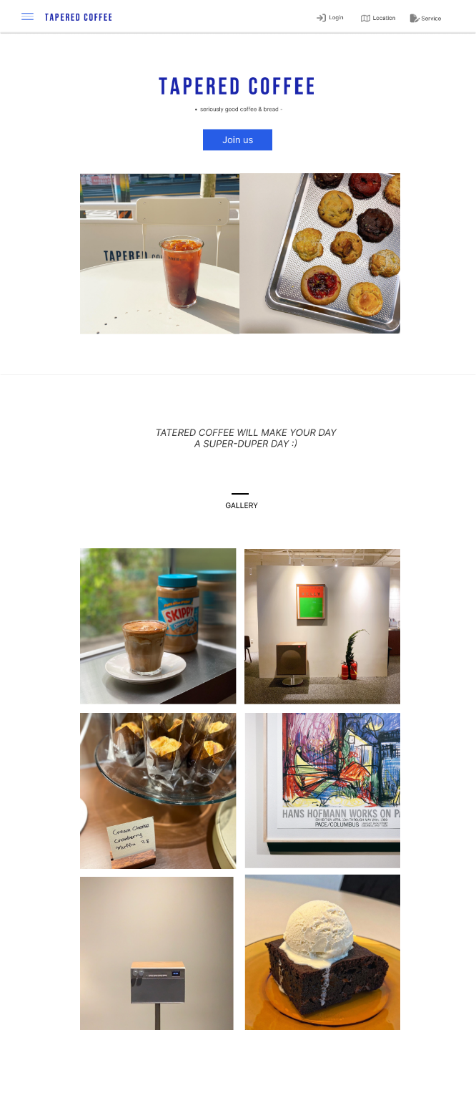
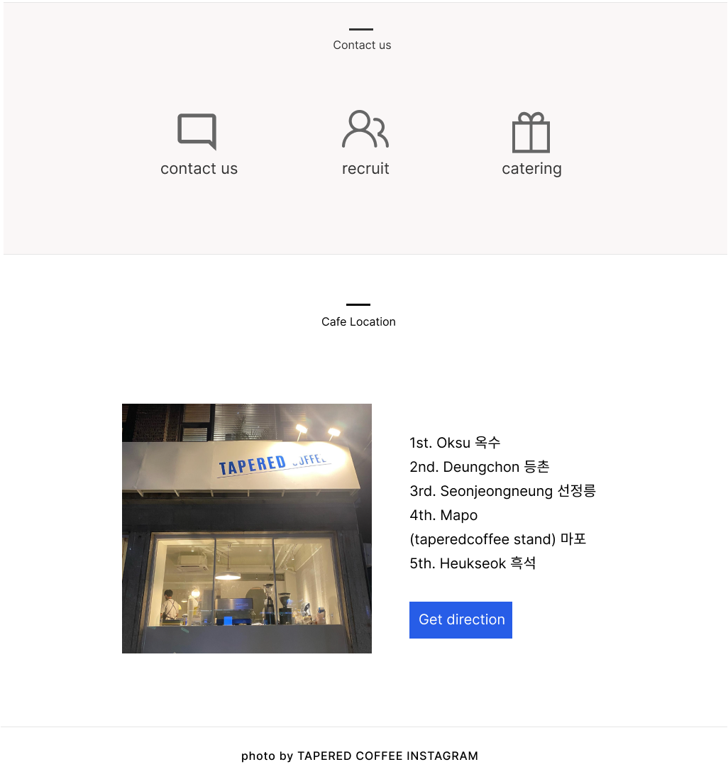
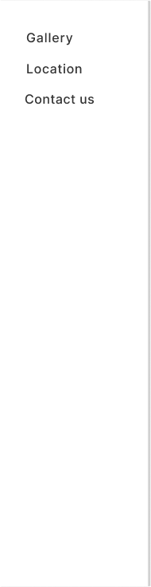
디자인시안
- Tablet [Main]
Figma
보기

Slide 8
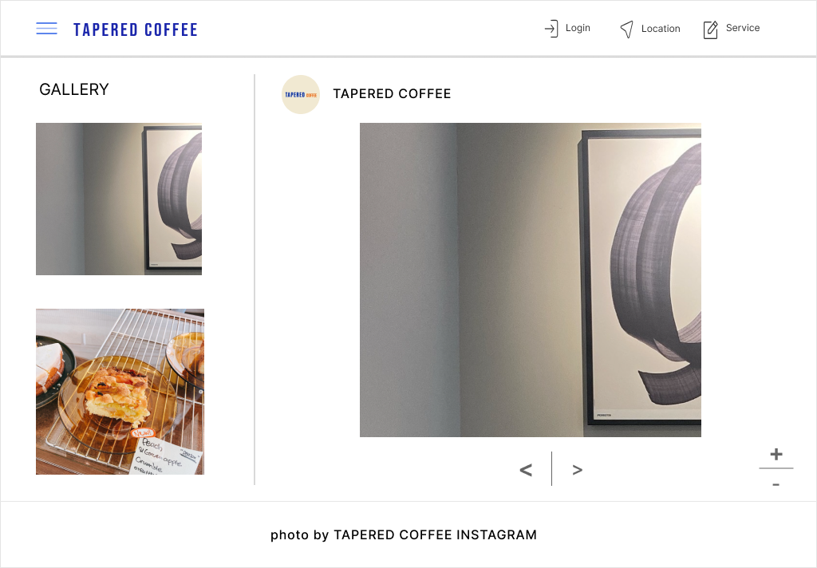
디자인시안
- Tablet [Sub1]

Slide 9
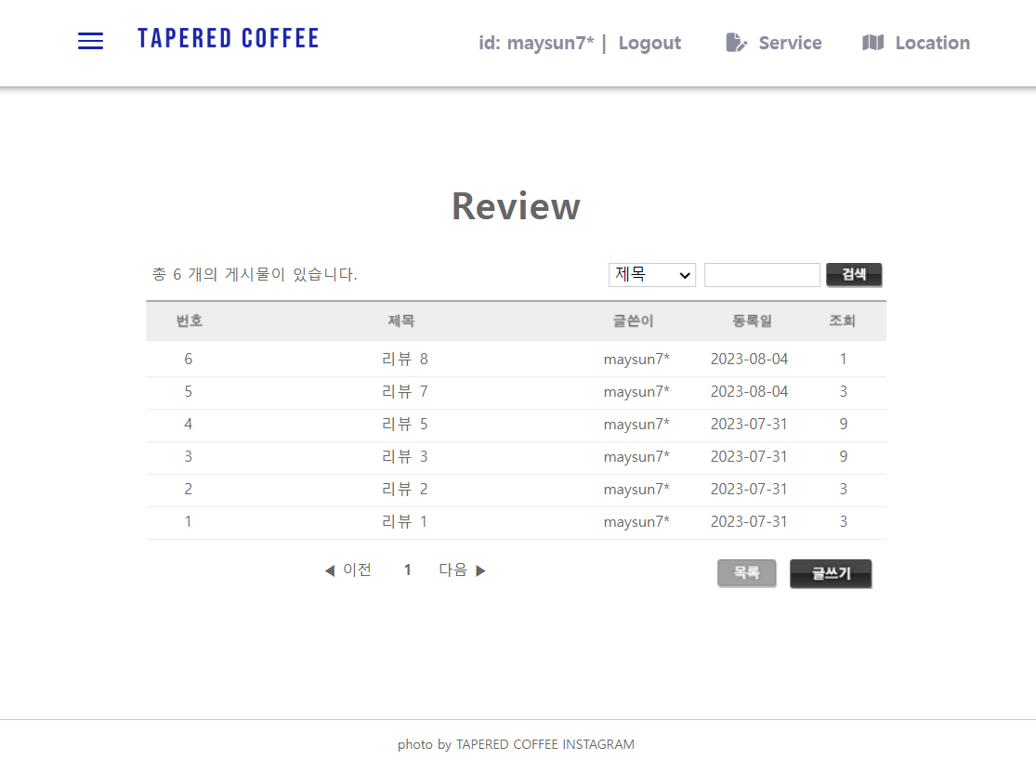
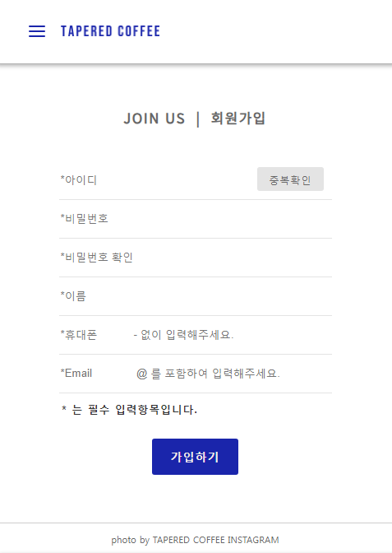
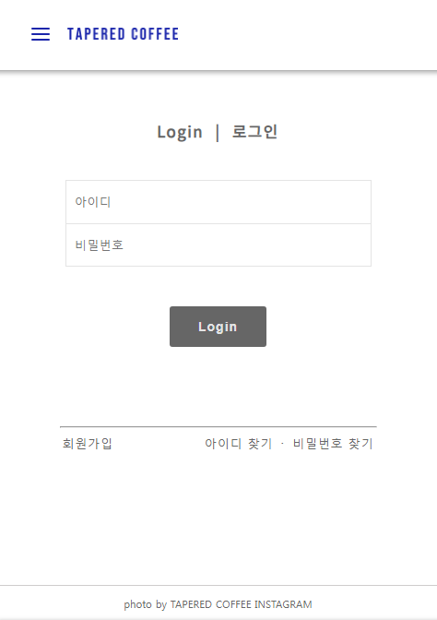
디자인시안
- Tablet [Sub2]
- Mobile [Login, Join]

Slide 10













스타일가이드
[TAPERED COFFEE]
· 로고
· 색상
[메인]
[서브]
로고 글꼴
#1a25ab
#0c146b
#979cda
#666
· 아이콘
#fff
#6168a8
#e4e4e4

Slide 11
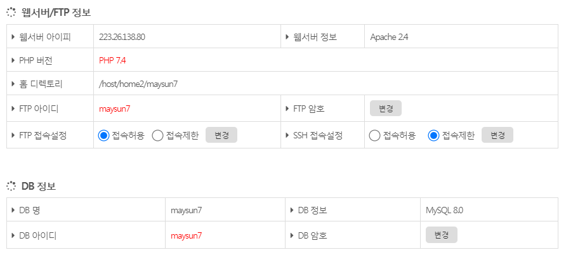
개발환경설정
개발환경설정
웹 서버 정보 | PHP 버전 | DB 정보
Apache 2.4 | PHP 7.4 | MySQL 8.0
에디터
Visual Studio Code
개발 언어
HTML5, CSS3 마크업 언어 사용
PHP, Javascript, Jquery 언어 사용
[서버정보 화면]

Slide 12
테이블설계 [회원가입]
필드명 | 타입 | 추가사항 | 설명
id | varchar(10) | not null, primary key | 아이디
pass | varchar(10) | not null | 비밀번호
name | varchar(7) | not null | 이름
hp | varchar(15) | not null | 핸드폰번호
email | varchar(35) | not null | 이메일

Slide 13
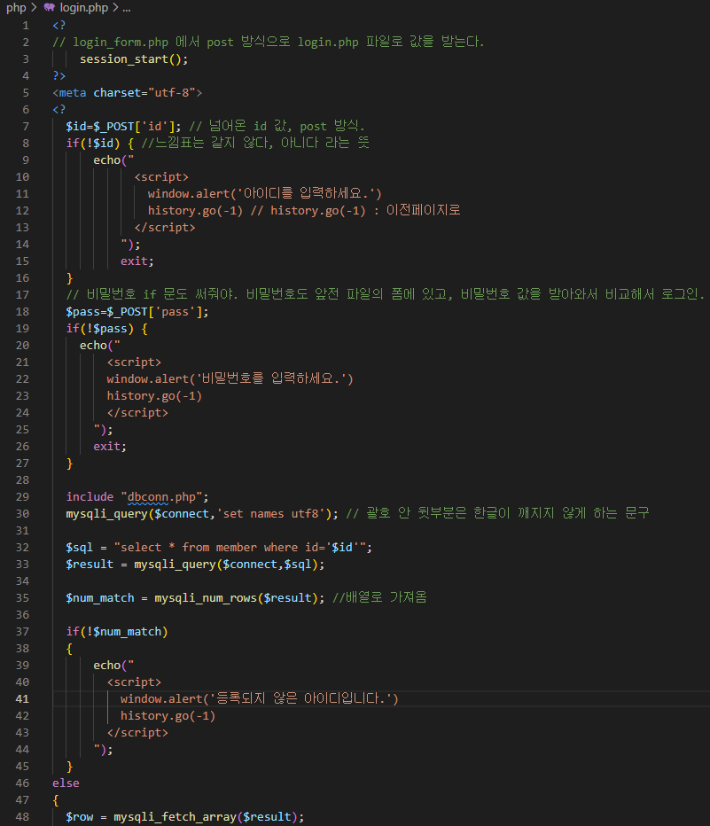
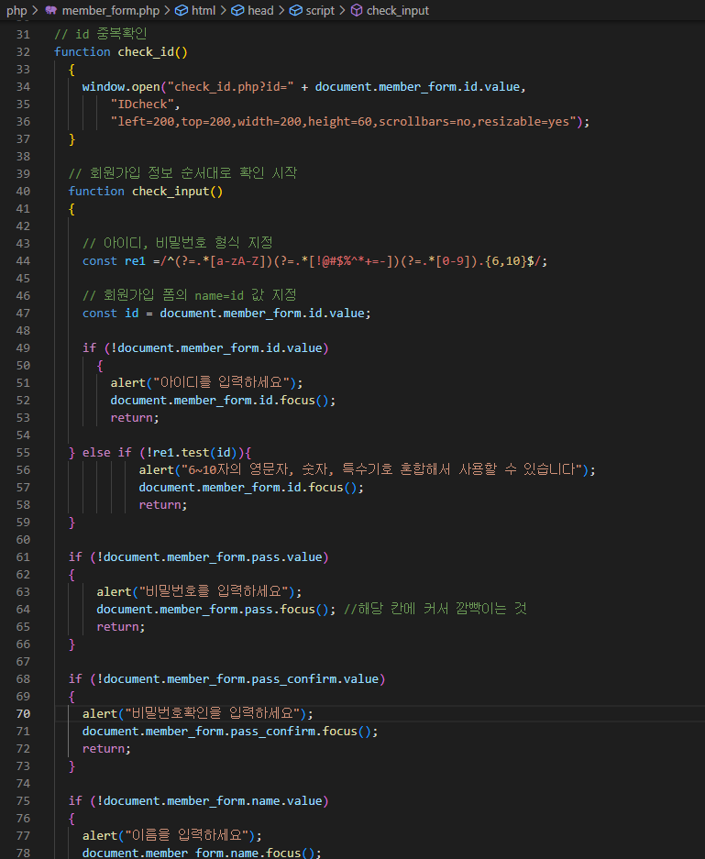
코드 화면 [로그인 / 회원가입]
1. 로그인 실행 부분
2. 회원정보 입력 조건 확인 부분

Slide 14
플로우차트 [회원가입]
ID 찾기
PW 찾기
N
N
로그인 시작
ID 존재 여부
ID 일치
PW 일치
로그인 성공
Y
Y
Y
N
회원가입
가입정보 입력
회원가입 완료

Slide 15
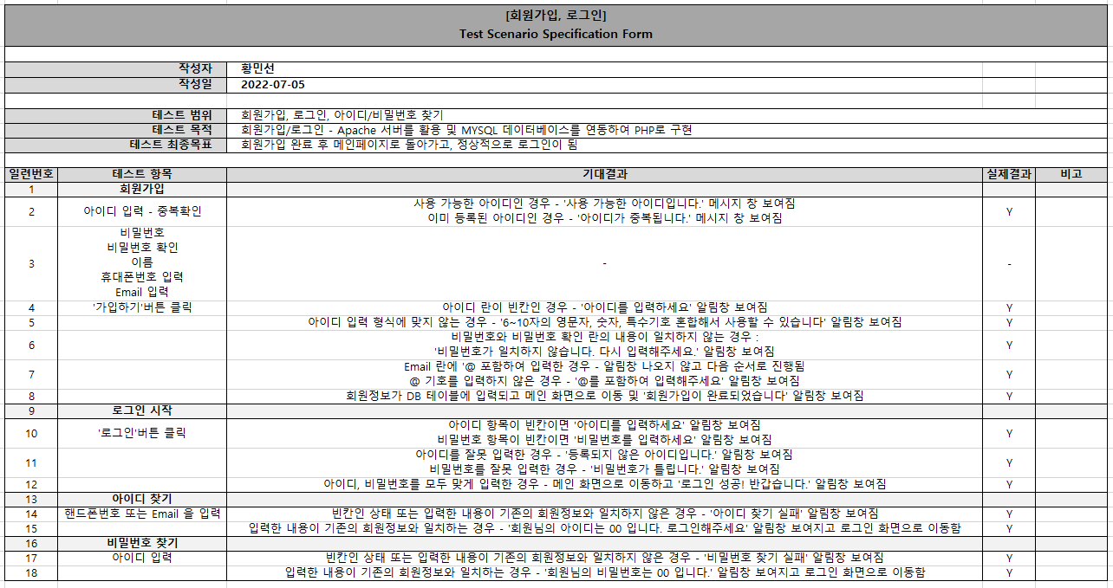
테스트케이스

Slide 16
테이블설계 [게시판]
필드명 | 타입 | 추가사항 | 설명
num | int | Primary key, not null, auto_increment | 일련번호
id | varchar(15) | Not null | 아이디
name | varchar(10) | Not null | 이름
subject | varchar(100) | Not null | 제목
content | text | Not null | 내용
Regist_day | varchar(20) |  | 등록일
hit | int |  | 조회수
is_html | varchar(1) |  | Html 사용 여부
file_name_0 | varchar(40) |  | 이미지 첨부 1
file_name_1 | varchar(40) |  | 이미지 첨부 2
file_copied_0 | varchar(30) |  | 첨부파일 저장 1
file_copied_1 | varchar(30) |  | 첨부파일 저장 2

Slide 17
플로우차트 [게시판]
‘검색어를 입력해주세요‘
알림창 보여짐
N
게시판 페이지
접속
검색하기
검색결과 확인
검색어 입력여부 확인
Y
글 작성하기
‘완료’버튼 누르기
글 작성 완료
로그인 여부
제목 입력여부 확인
Y
Y
N
N
로그인
‘제목을 입력해주세요‘
알림창 보여짐

Slide 18
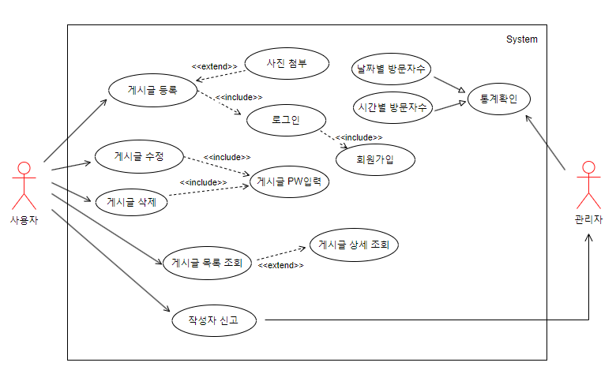
유스케이스 다이어그램 [게시판]

Slide 19
유스케이스 명세서 [게시판]
Use case name (유스케이스 이름) | 게시판의 사용 및 관리
Brief description (개요 및 설명) | 사용자는 게시판의 게시글 목록 조회, 로그인 후에 새로운 글 작성 및 수정, 삭제, 작성자 신고 등 게시판의 모든 기능을 사용하고, 관리자는 게시판에 대한 통계를 확인하고 작성자 신고 내용을 관리하며 적절한 조치를 취한다.
Actors (액터명) | 사용자, 관리자
Preconditions (사전조건) | 게시판과 게시판의 기본기능(새 글 작성, 수정, 삭제)과 회원가입, 로그인 시스템이 갖춰져 있어야 한다.
Post conditions (사후조건) | 작성한 새 글이 게시판에 등록되어야 하고, 수정한 내용과 삭제한 내용이 게시판에 반영되어야 한다.
Flow of activities (정상 흐름) | Actor (사용자 관점) | System (게시판 관점)
 | 1. 웹사이트에 로그인을 한다. 3. 아이디가 없는 경우는 회원가입 후 로그인을 한다. 5. 게시판 페이지에 접속하고 게시판에서 새 글을 작성하고 ‘등록하기’ 버튼을 누른다. 7. 게시판에서 작성한 글의 제목을 누른다. 9. ‘수정하기’ 버튼을 누른다. 11. 비밀번호를 입력하고 ‘확인‘ 버튼을 누른다. 13. 글 수정 후 ‘확인‘ 버튼을 누른다. 14. 수정한 글의 제목을 눌러서 변경된 내용을 확인하고 ‘삭제＇버튼을 누른다. 16. 비밀번호를 입력하고 ‘확인‘ 버튼을 누른다. 18. 게시판에서 검색 칸에 찾고 싶은 단어를 입력하고 ‘검색‘ 버튼을 누른다. 20. 게시판에 등록된 글 중에서 다른 사람을 심하게 비방하는 내용의 글을 보게 된 경우에 ‘신고하기‘ 버튼을 누른다. | 2. 회원 정보를 확인하고 로그인 과정을 진행한다. 4. 회원 정보를 등록한 후 로그인 과정을 진행한다. 6. 사용자가 작성한 글이 등록되어 게시판 목록에 보여진다. 8. 페이지가 변경되며 글의 내용이 보여진다. 10. 페이지가 변경되며 비밀번호 입력 칸이 보여진다. 12. 비밀번호를 확인 후 게시판 글 작성(수정) 화면으로 이동한다. 13. 수정한 내용이 반영되고 페이지가 변경되면서 수정된 글이 게시판 목록에 보여진다. 15. 페이지가 변경되며 비밀번호 입력 칸이 보여진다. 17. 비밀번호를 확인 후 글을 삭제하고 페이지가 변경되면서 해당 글의 제목이 사라진 게시판 목록이 보여진다. 19. 검색 칸에 입력한 단어가 포함된 글을 검색 후 페이지가 새로 고침 되고 검색 조건에 맞는 글의 목록이 나타난 게시판 목록이 보여진다. 21. 관리자가 게시판 관리 항목에서 신고 내용을 확인하고 조취를 취한다.
Excaption conditions (대체 흐름) | 1. 아이디, 비밀번호를 잊어버렸을 경우에 ‘아이디 찾기/비밀번호 찾기‘ 를 활용한다. 2. 작성한 글의 내용에 비속어가 있는 경우에는 ‘등록’ 버튼을 누르면 글이 등록되기 전에 경고창이 나온다. 3. 검색 조건에 해당하는 게시물이 없을 경우에 시스템은 ‘검색 결과가 없습니다‘ 라는 메시지를 보여준다. 4. 검색창에 단어를 입력하지 않고 검색했을 경우, 시스템은 ‘검색어를 입력해주세요‘ 라는 메시지를 보여준다.

Slide 20
게시판 테스트
프로젝트명 : 게시판 테스트 | 타입
대상테스트 주소 | http://maysun7.dothome.co.kr/php/list.php
작성자 | 황민선
작성일 | 2023-07-31
테스트 ID | maysun7*
테스트 목적 | 정상적으로 글 보기, 글 작성, 글 수정, 글 삭제, 글 검색이 됨
테스트 일자 | 2023-07-31
테스트 단계 | 1. 게시판 글 보기 2. 로그인 3. 새 글 작성 4. 작성한 글 수정 5. 게시판 목록에서 글 검색
전제조건 | 회원가입이 되어있는 상태
성공/실패기준 | 글 보기, 로그인 후 글 작성, 글 수정 가능 여부
기타 테스트 의견사항

Slide 21
테스트 시나리오
게시판 글 작성
3-1. 리뷰 게시판으로 이동
3-2. '글쓰기' 버튼 클릭
3-3. 제목 입력
3-4. 내용 입력
3-5. 이미지파일 첨부
3-6. '완료' 버튼 클릭
3-7. "제목을 입력하지 않고 '완료' 버튼을 누름 - '제목을 입력해주세요' 알림창 보여짐
3-8. 이미지파일 용량이 500kb 이상일 때 '완료' 버튼을 누름
- '지정된 용량(500kb) 을 초과합니다' 안내창 보여짐
3-9. 제목을 입력하고 이미지파일 용량이 500kb 이하 또는 첨부한 파일이 없을 때
- 게시판 목록으로 이동하고 목록에 작성한 글의 제목이 보여짐"
4
게시판 글 보기
1. 게시판 목록에서 읽고자 하는 글의 제목을 클릭
2. 화면이 전환되며 글의 내용이 보여짐
3. '로그인'버튼 클릭
1
게시판 글 검색
2-1. 제목/내용/아이디로 검색
-게시판 목록에 검색결과에 해당하는 글의 목록이 보여짐
2
게시판 글 수정
4-1. 게시판 목록에서 수정할 글의 제목 클릭
4-2. 오른쪽 아래의 '수정' 버튼 클릭
4-3. 제목 입력
4-4. 내용 입력
4-5. 첨부한 이미지 파일 수정 or 삭제
4-6. '완료' 버튼 클릭
4-7. "제목을 입력하지 않고 '완료' 버튼을 누름
- '제목을 입력해주세요' 알림창 보여짐
4-8. 제목을 입력함
- 게시판 목록으로 이동하고 목록에 수정한 글의 제목이 보여짐"
5
로그인하기
2-1. "아이디 항목이 빈칸이면 '아이디를 입력하세요' 알림창 보여짐
2-2. 비밀번호 항목이 빈칸이면 '비밀번호를 입력하세요' 알림창 보여짐"
2-3. "아이디를 잘못 입력한 경우 - '등록되지 않은 아이디입니다.' 알림창 보여짐
2-4. 비밀번호를 잘못 입력한 경우 - '비밀번호가 틀립니다.' 알림창 보여짐"
2-5. 아이디, 비밀번호를 모두 맞게 입력한 경우
– 메인 화면으로 이동하고 '로그인 성공! 반갑습니다.' 알림창 보여짐
3

Slide 22
감사합니다
🙂

